Slide 1
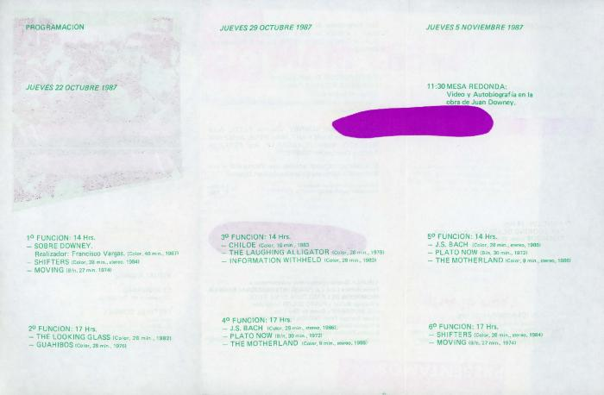
Festival Downey (GD-D-00069)

Slide 2

Festival Downey (GD-D-00068)

Slide 3

Festival Downey (GD-D-00067)

Slide 4

Pigarjo Rojo, media luna las armas de su frente, a 3.181 Km. por hora 38 piezas de Once-Ayunador, el Siete-Montañas (GD-D-00059)

